Slide 2
Stunde 5: Zahlenparty
Zahlen lernen bis 1 bis 20
Neue Wörter zum Thema lernen
Übungen zum Thema machen
Ein Lied hören

Slide 3
V

Slide 4
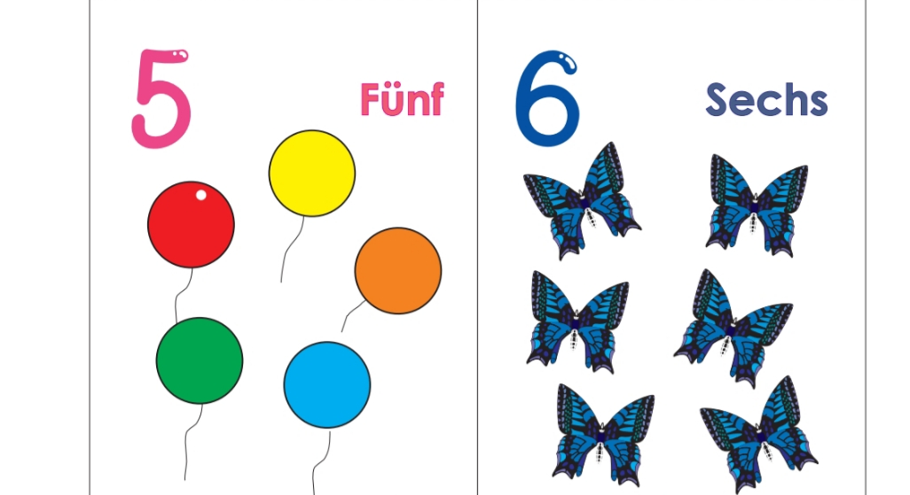

Slide 6
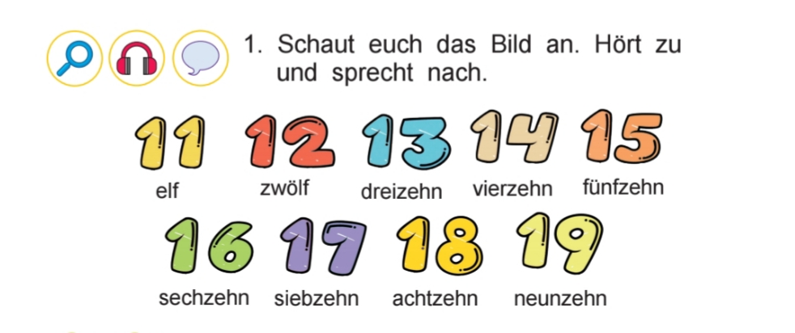

Slide 7
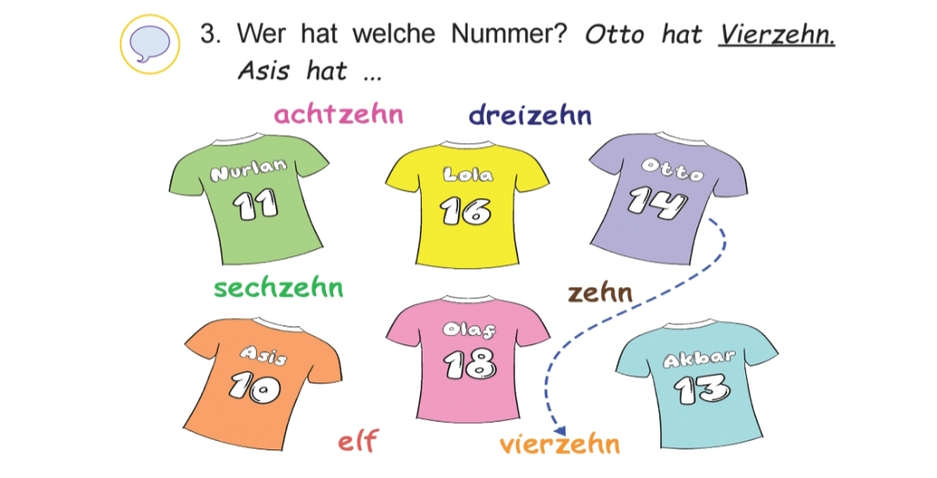
Eine Übung machen

Slide 8
Ratet die Schulsachen durch Buchtabenzahl!
Es hat 7 Buchstaben
Spitzer! –ja, du bist drann
Es hat 4 Buchstaben
Kuli! –ja, du bist dran.
Es hat 5 Buchstaben
Scheere!- Ja, du bist dran.

Slide 9
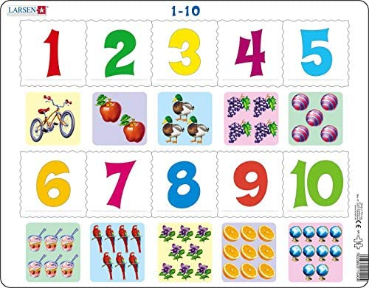
Die Hausaufgabe

